Slide 1
BACKEND ENGINEER PORTFOLIO
증상
원인
Cluverse
트래픽과 실패 경계를
측정 가능한 구조로 바꿨다
경계
검증
배준서 · Junseo Bae
Java / Spring / MySQL / Redis / AWS
문제를 하나의 현상으로 보지 않는다
2026
Notes:
[Sources]
- User-provided resume text: /Users/luna/.codex/attachments/a79e3c1a-46ab-4cac-93d8-d9598d50b1c2/pasted-text.txt

Slide 2
PROJECT · CLUVERSE
학교의 벽보다 관심사의 연결을 먼저 설계했다
전국 대학생이 학과·관심사로 모이고, 모집에서 실제 협업까지 이어지는 커뮤니티다.
스파이크에서도
읽기 흐름 보호
관심사·학과
보드
모집·지원
그룹 운영
기술 목표
사람이 몰려도 핵심 조회·쓰기의 성공률과 tail latency가 무너지지 않는 구조
개인 프로젝트 · 2026.01–2026.07
02
Notes:
[Sources]
- /Users/luna/Desktop_nonsync/project/cluverse-api/docs/blog/01-cluverse-소개-배경-목표.md
- https://velog.io/@bebeis/cluvserse-start

Slide 3
METHOD · SLO
최대 TPS보다 먼저 ‘통과 조건’을 고정했다
숫자가 커져도 느리거나 실패하면 제공한 처리량이 아니다.
99.9%
800ms
1.5s
핵심 API 성공률
핵심 조회 p99
핵심 쓰기 p99
요청 유실과 dropped iteration까지 확인
탐색 흐름의 꼬리 지연 상한
트랜잭션과 후속 처리 비용 반영
10분 이상 지속
동일 인프라·데이터
개방형 도착률
회복 시간 30초
부하 종료 후 오류율과 p99가 30초 연속 SLO를 만족할 때 회복으로 판정
03
Notes:
[Sources]
- /Users/luna/Desktop_nonsync/project/cluverse-api/docs/blog/cluverse-devlog-10-전반적인 성능 개선.md
- /Users/luna/Desktop_nonsync/project/cluverse-api/docs/blog/cluverse-devlog-8-대학생-현지인-로컬맵.md

Slide 4
ARCHITECTURE · LOAD-TEST ENVIRONMENT
비용을 고정해 구조 변경의 효과만 비교했다
Terraform base/test 스택을 분리해 같은 조건으로 생성·폐기하는 검증 인프라
검증 인프라
MySQL 8
t3.small
S3 + Lambda
image path
ECS on EC2
app 1 · t3.small
k6
Load Generator
AWS ALB
HTTPS
ECS on EC2
app 2 · t3.small
Redis
t3.micro
Prometheus
+ Grafana
애플리케이션 2대 · DB 1대 · Redis 1대 · 측정 노드 분리
사양을 늘려 얻은 TPS와 구조 변경으로 얻은 TPS를 섞지 않았다.
04
Notes:
[Sources]
- /Users/luna/Desktop_nonsync/project/cluverse-api/terraform/README.md
- /Users/luna/Desktop_nonsync/project/cluverse-api/terraform/test/ecs.tf
- /Users/luna/Desktop_nonsync/project/cluverse-api/terraform/test/mysql.tf
- /Users/luna/Desktop_nonsync/project/cluverse-api/terraform/test/redis.tf
- /Users/luna/Desktop_nonsync/project/cluverse-api/terraform/test/monitoring.tf

Slide 5
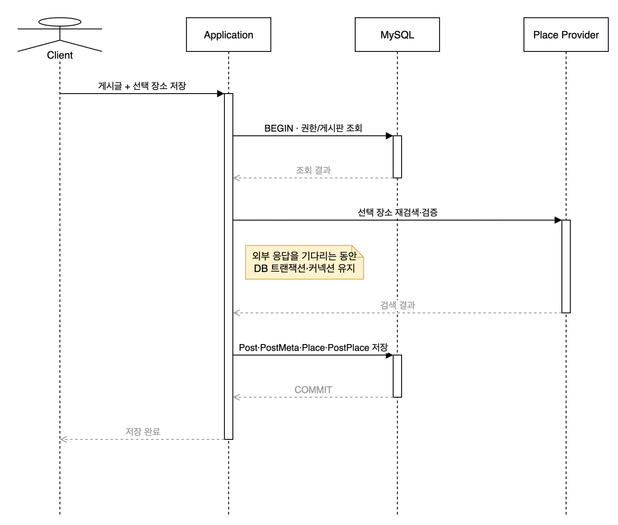
CASE 01 · TRANSACTION BOUNDARY
외부 300ms가 DB 커넥션의 서비스 시간이 됐다
기존 설계
게시글·장소를 함께 롤백하려고 외부 검증을 트랜잭션 안에 포함했다.
장소 첨부 시 p95·p99가 외부 응답만큼 증가
16 RPS에서 p99 1.77초·dropped 8건
외부 timeout이 게시글 전체 롤백으로 전파
Hikari 5 ÷ 0.3초 ≈ 16.7 RPS
Little’s Law: 도착률이 처리율에 가까워지자 대기열이 비선형 증가
05
Notes:
[Sources]
- /Users/luna/Desktop_nonsync/project/cluverse-api/docs/blog/cluverse-devlog-8-대학생-현지인-로컬맵.md
- /Users/luna/Desktop_nonsync/project/cluverse-api/docs/blog/assets/devlog-8/place-save-before.drawio.png

Slide 6
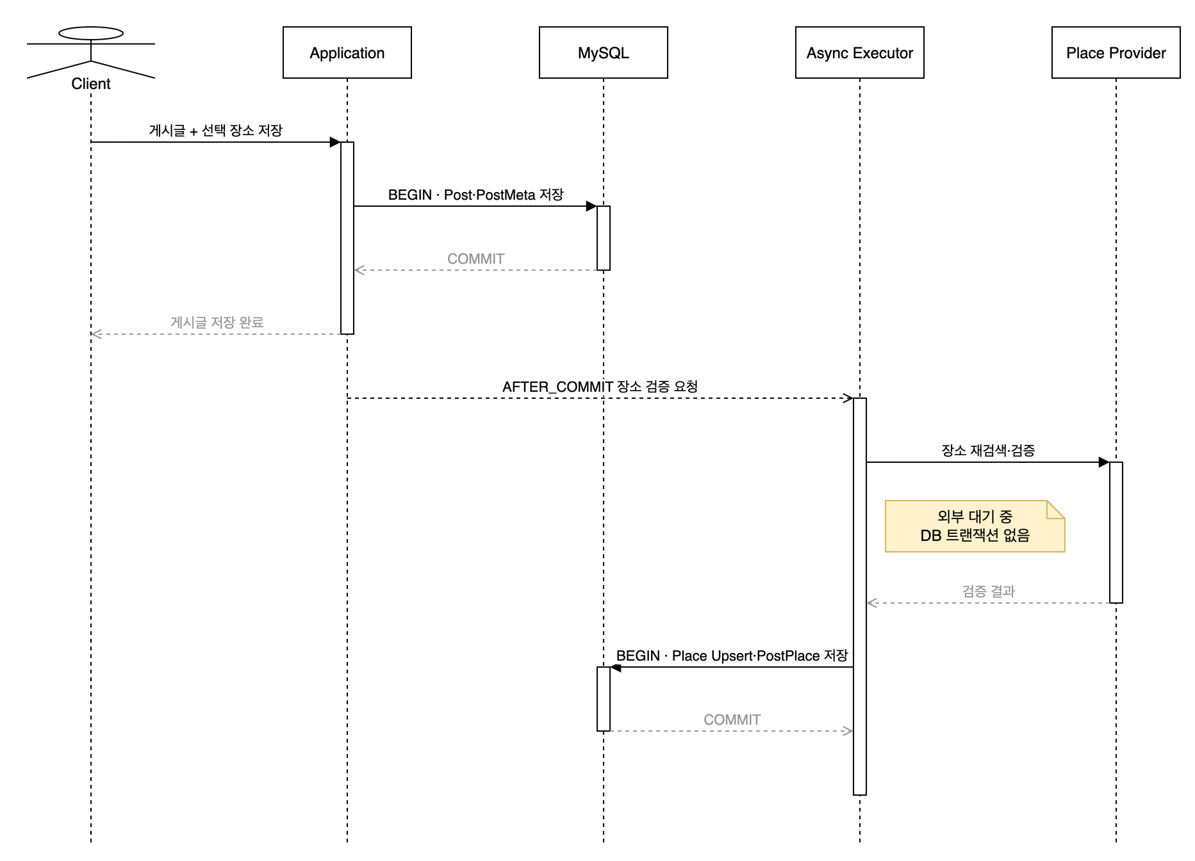
CASE 01 · COMMIT BOUNDARY
롤백 범위가 아니라 실패 후 남을 상태로 경계를 나눴다
해결 전략
Post를 먼저 커밋하고 장소 검증은 AFTER_COMMIT 이후 별도 경로에서 수행했다.
15 → 103 RPS
359.2 → 28.1ms
API 평균
338.4 → 16.4ms
TX 평균
100% / dropped 0
한계
@Async는 유실 없는 전달을 보장하지 않는다. 104 RPS에서 13건이 제한 시간 안에 provider에 도달하지 못해 103 RPS만 채택했다.
06
Notes:
[Sources]
- /Users/luna/Desktop_nonsync/project/cluverse-api/docs/blog/cluverse-devlog-8-대학생-현지인-로컬맵.md
- /Users/luna/Desktop_nonsync/project/cluverse-api/docs/blog/assets/devlog-8/place-save-after.drawio.png

Slide 7
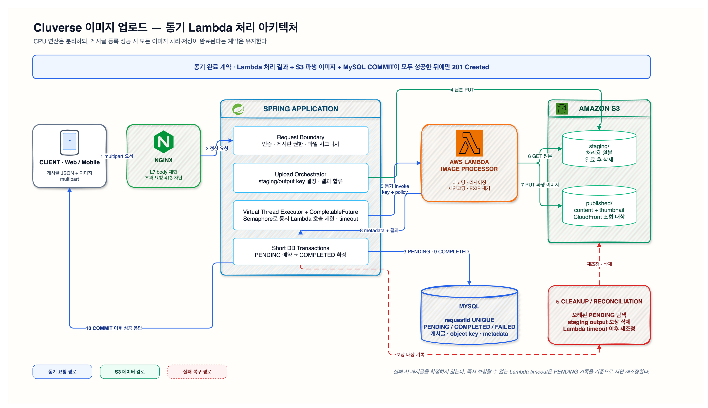
07
Notes:
[Sources]
- /Users/luna/Desktop_nonsync/project/cluverse-api/docs/blog/cluverse-devlog-11-이미지 업로드.md
- /Users/luna/Desktop_nonsync/project/cluverse-api/docs/blog/assets/devlog-11/image-upload-sync-lambda-architecture.png

Slide 8
CASE 02 · IMAGE PIPELINE
병렬화는 지연을 줄였고, bulkhead가 자원 전파를 제한했다
동시 작업 상한 64 · 이미지 3장 · ECS app 2대
처리량
OS thread
p99 8.12s → 3.36s
Virtual Thread는 외부 작업을 빠르게 하지 않았다. 같은 처리량에서 기다림을 더 적은 OS thread로 감당했다.
08
Notes:
[Sources]
- /Users/luna/Desktop_nonsync/project/cluverse-api/docs/blog/cluverse-devlog-11-이미지 업로드.md
- Measured table: V1 16.09 req/s, V2 32.71 req/s, V3 33.24 req/s; platform thread max 75/151/87; p99 8,120.7/3,581.1/3,358.1ms.

Slide 9
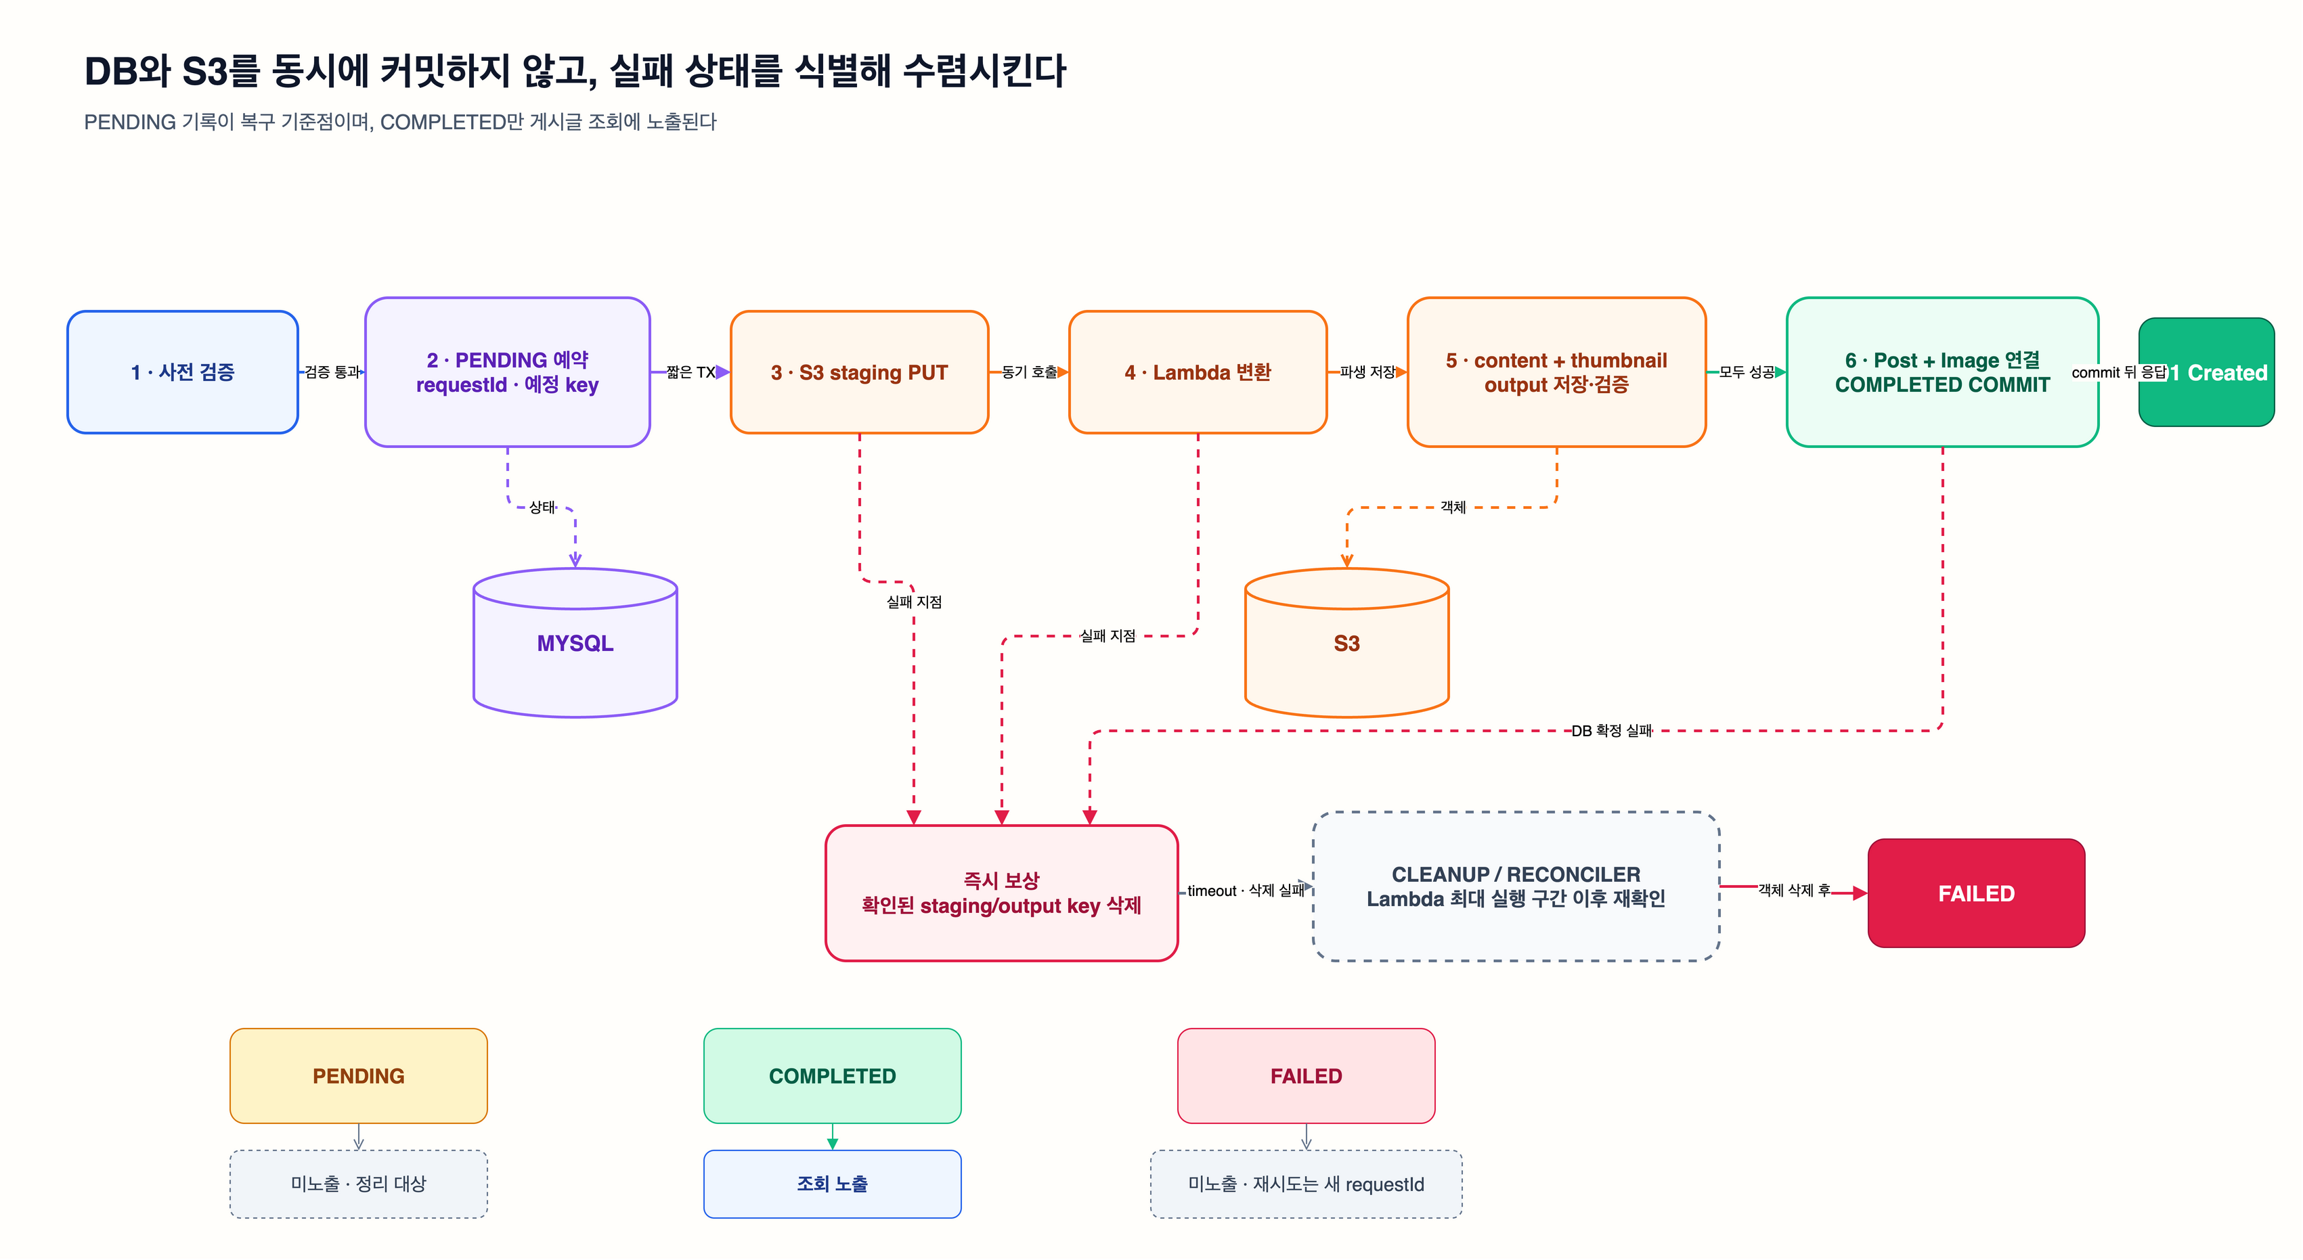
CASE 02 · PARTIAL FAILURE
DB–S3 원자성 대신 복구 가능한 프로토콜을 설계했다
결과
실패 주입 후 잘못된 COMPLETED 참조 0건 · 고아 객체 0건 · 오래된 PENDING 0건으로 수렴
09
Notes:
[Sources]
- /Users/luna/Desktop_nonsync/project/cluverse-api/docs/blog/cluverse-devlog-11-이미지 업로드.md
- /Users/luna/Desktop_nonsync/project/cluverse-api/docs/blog/assets/devlog-11/db-s3-compensation-flow.drawio.png

Slide 10
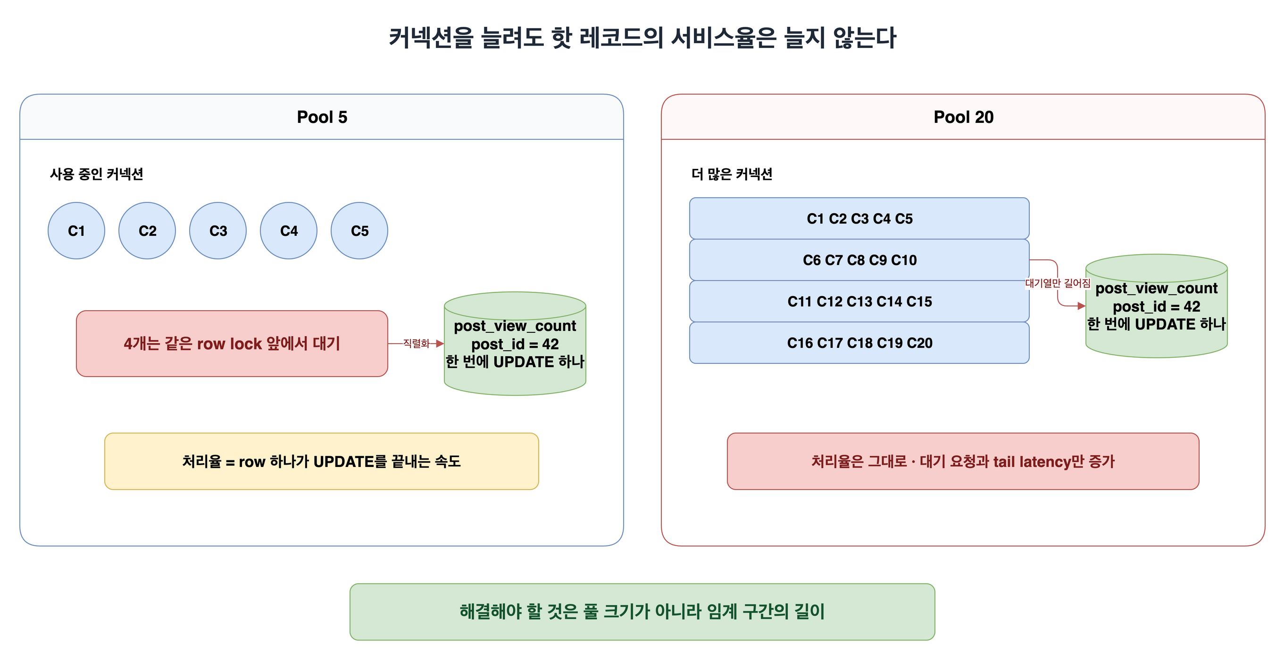
CASE 03 · VIEW COUNT
핫 row의 상한은 커넥션 수가 아니라 3.5ms commit이었다
원인 분리
285
1 connection · same row
경합이 없어도 한 건당 약 3.5ms
288
20 connections · same row
줄만 길어지고 처리율은 유지
3,128
20 connections · different rows
group commit으로 fsync 비용 공유
10
Notes:
[Sources]
- /Users/luna/Desktop_nonsync/project/cluverse-api/docs/blog/cluverse-devlog-4-게시글-조회수-설계-V3.md
- /Users/luna/Desktop_nonsync/project/cluverse-api/docs/blog/assets/devlog-4/hot-row-connection-queue.drawio.png

Slide 11
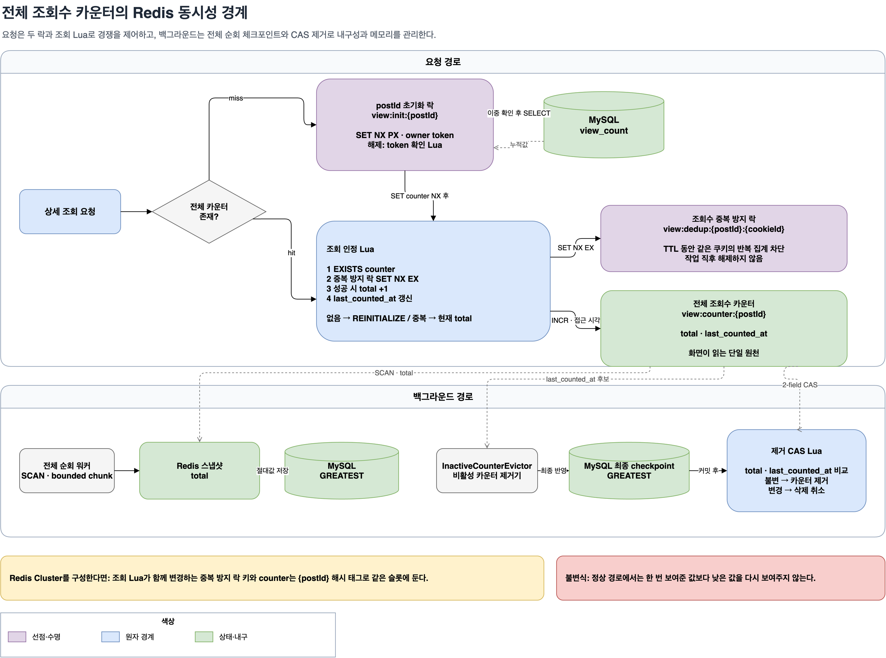
11
Notes:
[Sources]
- /Users/luna/Desktop_nonsync/project/cluverse-api/docs/blog/cluverse-devlog-5-조회수 어뷰징 방지와 Redis Write-back.md
- /Users/luna/Desktop_nonsync/project/cluverse-api/docs/blog/assets/devlog-5/full-counter-redis-coordination.png

Slide 12
CASE 03 · SOURCE OF TRUTH
근사값은 허용해도 표시값의 역행은 허용하지 않았다
Redis 전체 카운터를 화면의 단일 원천으로 고정하고 MySQL은 GREATEST 체크포인트로 바꿨다.
1,000
57.3ms
686.8ms
RPS
평균
p99
distributed profile · 120,001 requests
p95 197.1ms
오류율 약 0.10%
남는 위험
Redis 손실 시 마지막 체크포인트 이후 역행 가능 · 전체 순회와 Evictor 운영 비용 · 단일 핫 키 한계
dirty + generation과 striped counter는 실제 임계치가 확인될 때만 도입한다.
12
Notes:
[Sources]
- /Users/luna/Desktop_nonsync/project/cluverse-api/script/view-count/results/raw/20260806-112406-bench-v4-distributed-summary.json
- /Users/luna/Desktop_nonsync/project/cluverse-api/script/view-count/results/metrics.csv
- /Users/luna/Desktop_nonsync/project/cluverse-api/docs/blog/cluverse-devlog-5-조회수 어뷰징 방지와 Redis Write-back.md

Slide 13
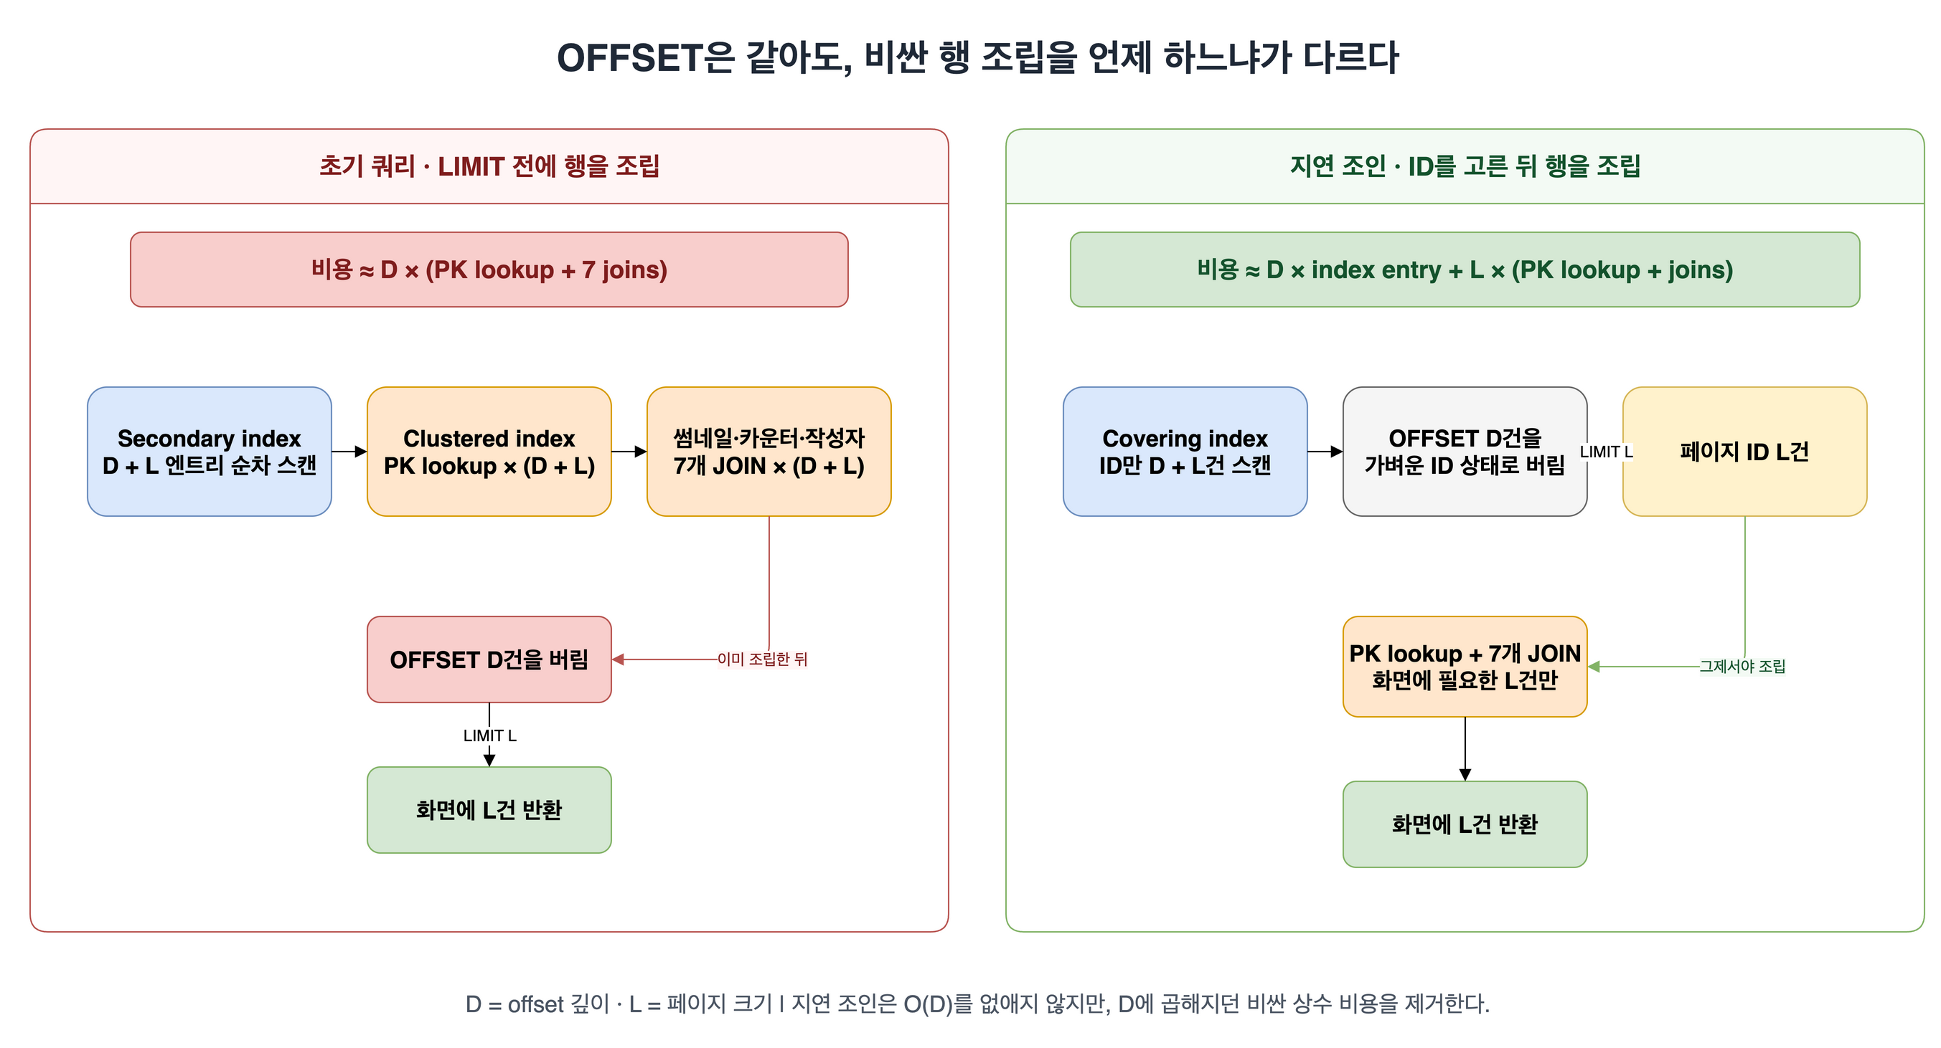
CASE 04 · POST LIST
인덱스를 타도 OFFSET까지 읽고 버리는 비용은 남았다
0.48s
page 1
32s
page 20,000
13
Notes:
[Sources]
- /Users/luna/Desktop_nonsync/project/cluverse-api/docs/blog/cluverse-devlog-3-게시글-목록-조회.md
- /Users/luna/Desktop_nonsync/project/cluverse-api/docs/blog/assets/devlog-3/offset-vs-late-join.drawio.png

Slide 14
CASE 04 · LAYERED SOLUTION
페이지 번호 UX를 유지하되 탐색 비용에 상한을 뒀다
한 기술로 덮지 않고 반복 비용과 깊은 탐색을 서로 다른 경로로 분리했다.
01
02
03
04
커버링 인덱스
+ 지연 조인
페이지 블록만
상한 COUNT
상위 201 ID
Redis Sorted Set
201페이지 이후
날짜 + cursor
OFFSET 이동은 ID 상태로
최대 4,001건에서 중단
약 80% 반복 구간 흡수
O(offset) 경로를 제거
Redis 실패 → 기존 DB 경로 폴백
14
Notes:
[Sources]
- /Users/luna/Desktop_nonsync/project/cluverse-api/docs/blog/cluverse-devlog-3-게시글-목록-조회.md
- /Users/luna/Desktop_nonsync/project/cluverse-api/docs/blog/assets/devlog-3/date-anchor-cursor.drawio.png

Slide 15
CASE 04 · EVIDENCE AND LIMIT
500 TPS는 검증 상한, 운영 목표는 400 TPS로 남겼다
V3 95% + 날짜 cursor V4 5% 혼합 부하 · cache hit 약 80%
tail latency
capacity headroom
p99 173ms · 오류 0%
500 TPS에서도 통과했지만 DB CPU가 80%를 넘어 운영 여유가 작다. 400 TPS를 목표로 두고 500 TPS는 검증된 상한으로만 기록했다.
15
Notes:
[Sources]
- /Users/luna/Desktop_nonsync/project/cluverse-api/docs/blog/cluverse-devlog-3-게시글-목록-조회.md
- Measured table: 300/400/500 RPS, p99 62.92/195.58/173.00ms, DB CPU avg 47.64/64.09/80.53%, cache hit 79.94/80.11/79.91%.

Slide 16
BACKEND ENGINEER PORTFOLIO
증상
원인
Cluverse
트래픽과 실패 경계를
측정 가능한 구조로 바꿨다
경계
검증
배준서 · Junseo Bae
Java / Spring / MySQL / Redis / AWS
문제를 하나의 현상으로 보지 않는다
2026
Notes:
[Sources]
- User-provided resume text: /Users/luna/.codex/attachments/a79e3c1a-46ab-4cac-93d8-d9598d50b1c2/pasted-text.txt

Slide 17
PROJECT · CLUVERSE
학교의 벽보다 관심사의 연결을 먼저 설계했다
전국 대학생이 학과·관심사로 모이고, 모집에서 실제 협업까지 이어지는 커뮤니티다.
스파이크에서도
읽기 흐름 보호
관심사·학과
보드
모집·지원
그룹 운영
기술 목표
사람이 몰려도 핵심 조회·쓰기의 성공률과 tail latency가 무너지지 않는 구조
개인 프로젝트 · 2026.01–2026.07
02
Notes:
[Sources]
- /Users/luna/Desktop_nonsync/project/cluverse-api/docs/blog/01-cluverse-소개-배경-목표.md
- https://velog.io/@bebeis/cluvserse-start

Slide 18
ARCHITECTURE · LOAD-TEST ENVIRONMENT
비용을 고정해 구조 변경의 효과만 비교했다
Terraform base/test 스택을 분리해 같은 조건으로 생성·폐기하는 검증 인프라
검증 인프라
MySQL 8
t3.small
S3 + Lambda
image path
ECS on EC2
app 1 · t3.small
k6
Load Generator
AWS ALB
HTTPS
ECS on EC2
app 2 · t3.small
Redis
t3.micro
Prometheus
+ Grafana
애플리케이션 2대 · DB 1대 · Redis 1대 · 측정 노드 분리
사양을 늘려 얻은 TPS와 구조 변경으로 얻은 TPS를 섞지 않았다.
04
Notes:
[Sources]
- /Users/luna/Desktop_nonsync/project/cluverse-api/terraform/README.md
- /Users/luna/Desktop_nonsync/project/cluverse-api/terraform/test/ecs.tf
- /Users/luna/Desktop_nonsync/project/cluverse-api/terraform/test/mysql.tf
- /Users/luna/Desktop_nonsync/project/cluverse-api/terraform/test/redis.tf
- /Users/luna/Desktop_nonsync/project/cluverse-api/terraform/test/monitoring.tf

Slide 19
METHOD · SLO
최대 TPS보다 먼저 ‘통과 조건’을 고정했다
숫자가 커져도 느리거나 실패하면 제공한 처리량이 아니다.
99.9%
800ms
1.5s
핵심 API 성공률
핵심 조회 p99
핵심 쓰기 p99
요청 유실과 dropped iteration까지 확인
탐색 흐름의 꼬리 지연 상한
트랜잭션과 후속 처리 비용 반영
10분 이상 지속
동일 인프라·데이터
개방형 도착률
회복 시간 30초
부하 종료 후 오류율과 p99가 30초 연속 SLO를 만족할 때 회복으로 판정
03
Notes:
[Sources]
- /Users/luna/Desktop_nonsync/project/cluverse-api/docs/blog/cluverse-devlog-10-전반적인 성능 개선.md
- /Users/luna/Desktop_nonsync/project/cluverse-api/docs/blog/cluverse-devlog-8-대학생-현지인-로컬맵.md

Slide 20
PROJECT · CLUVERSE
학교의 벽보다 관심사의 연결을 먼저 설계했다
전국 대학생이 학과·관심사로 모이고, 모집에서 실제 협업까지 이어지는 커뮤니티다.
스파이크에서도
읽기 흐름 보호
관심사·학과
보드
모집·지원
그룹 운영
기술 목표
사람이 몰려도 핵심 조회·쓰기의 성공률과 tail latency가 무너지지 않는 구조
개인 프로젝트 · 2026.01–2026.07
02
Notes:
[Sources]
- /Users/luna/Desktop_nonsync/project/cluverse-api/docs/blog/01-cluverse-소개-배경-목표.md
- https://velog.io/@bebeis/cluvserse-start

Slide 21
BACKEND ENGINEER
경계를 바꾸고,
남는 위험을 측정한다
01
증상과 성공 기준을 먼저 고정
02
대기·경합·내구성 비용을 분리
03
격벽·보상·폴백의 대가까지 검증
남은 과제
외부 보강 작업의 Outbox 전환 · Redis 내구성/체크포인트 운영 · 업로드 규모 증가 시 비동기 접수와 backpressure 비교
배준서 Junseo Bae
bjs7378@naver.com · github.com/bebeis · velog.io/@bebeis/posts
Notes:
[Sources]
- User-provided resume text: /Users/luna/.codex/attachments/a79e3c1a-46ab-4cac-93d8-d9598d50b1c2/pasted-text.txt
- /Users/luna/Desktop_nonsync/project/cluverse-api/docs/blog/cluverse-devlog-8-대학생-현지인-로컬맵.md
- /Users/luna/Desktop_nonsync/project/cluverse-api/docs/blog/cluverse-devlog-11-이미지 업로드.md
- /Users/luna/Desktop_nonsync/project/cluverse-api/docs/blog/cluverse-devlog-5-조회수 어뷰징 방지와 Redis Write-back.md

